Slide 1
Introducción a la Filoinformática:
TIB2019-T3. 29 Julio – 3 Agosto 2019.
Pablo Vinuesa (vinuesa@ccg.unam.mx)
Programa de Ingeniería Genómica, CCG-UNAM, México http://www.ccg.unam.mx/~vinuesa/
Todo el material del curso (presentaciones, tutoriales y datos de secuencias) lo encontrarás en:
https://github.com/vinuesa/TIB-filoinfo
Tema 4 Alineamientos múltiples
Alineamientos múltiples y el problema de las repeticiones, sustituciones e indeles
Alineamientos múltiples progresivos usando programas de la familia Clustal
Scripts de Perl para automatizar procesos: alinear muchos archivos y hacer
interconversiones de formatos de secuencia sobre múltiples archivos.
4. Formatos de secuencia
5. Alineamiento de secuencias codificadoras de proteínas usando RevTrans
6. Alineamiento de genes ribosomales usando RDP-II y GreenGenes
7. Aln. múltiples usando muscle
Notes:
Tema 3: Alineamiento múltiple de secuencias
Genómica Evolutiva I, Licenciatura en Ciencias Genómicas-UNAM, México. Semestre 2014-1
© Pablo Vinuesa, 2013. vinuesa@ccg.unam.mx; http://www.ccg.unam.mx/~vinuesa/
Tema 3: Alineamiento múltiple de secuencias
Genómica Evolutiva I, Licenciatura en Ciencias Genómicas-UNAM, México. Semestre 2014-1
© Pablo Vinuesa, 2013. vinuesa@ccg.unam.mx; http://www.ccg.unam.mx/~vinuesa/
Genómica Evolutiva I, Licenciatura en Ciencias Genómicas-UNAM, México. Semestre 2011-1
© Pablo Vinuesa, 2014. vinuesa@ccg.unam.mx; http://www.ccg.unam.mx/~vinuesa/
Tema 3: Alineamiento múltiple de secuencias

Slide 2
Protocolo básico para un análisis filogenético de secuencias moleculares
Colección de secuencias homólogas
BLAST y FASTA
Alineamiento múltiple de secuencias
Tema 4:
alineamientos
múltiples de secuencias
Clustal, muscle,T-Coffee ...
Análisis evolutivo del alineamiento y selección del modelo de sustitución más ajustado
tests de saturación, modeltest, ...
Estima filogenética
NJ, ME, MP, ML, Bayes ...
Pruebas de confiabilidad de la topología inferida
proporciones de bootstrap
probabilidad posterior ...
Interpretación evolutiva y aplicación de las filogenias
Notes:
Tema 3: Alineamiento múltiple de secuencias
Genómica Evolutiva I, Licenciatura en Ciencias Genómicas-UNAM, México. Semestre 2014-1
© Pablo Vinuesa, 2013. vinuesa@ccg.unam.mx; http://www.ccg.unam.mx/~vinuesa/
Tema 3: Alineamiento múltiple de secuencias
Genómica Evolutiva I, Licenciatura en Ciencias Genómicas-UNAM, México. Semestre 2014-1
© Pablo Vinuesa, 2013. vinuesa@ccg.unam.mx; http://www.ccg.unam.mx/~vinuesa/
Genómica Evolutiva I, Licenciatura en Ciencias Genómicas-UNAM, México. Semestre 2011-1
© Pablo Vinuesa, 2010. vinuesa@ccg.unam.mx; http://www.ccg.unam.mx/~vinuesa/
Tema 3: Alineamiento múltiple de secuencias

Slide 3
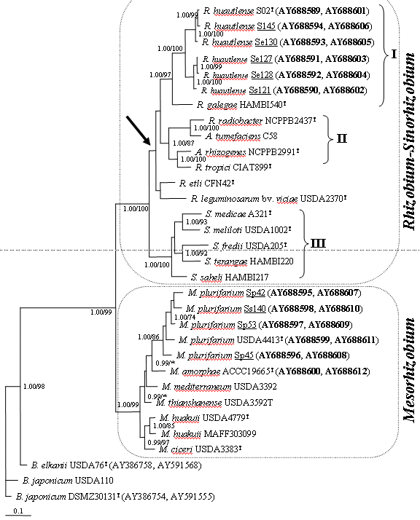
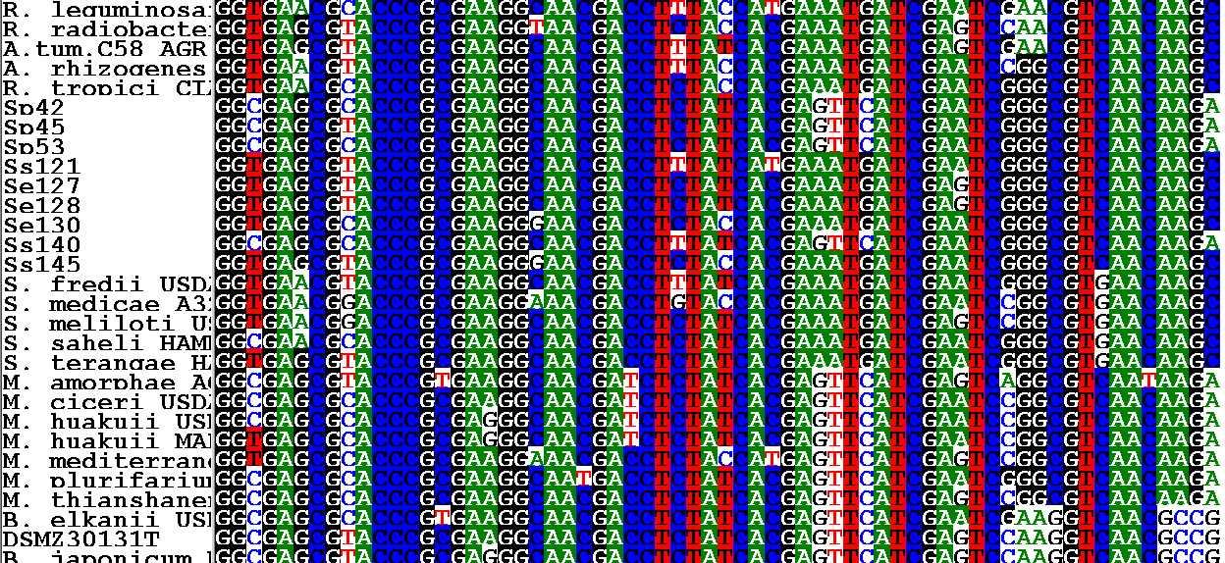
Cualquier estudio de filogenético o de evolución molecular basado en secuencias necesita
de un alineamiento múltiple para determinar las correspondencias de homología
a nivel de los resíduos individuales o caracteres.
El alineamiento representa una hipótesis sobre la homología de los caracteres
La mejor manera de representar estas homologías entre caract. es escribiendo los
residuos homólogos en columnas, generándose una matriz de m x n (secs. x posic)
residuos, en la que cada columna contiene a resíduos o caracteres homólogos
3
3
3
3
3
3
3
3
3
3
3
3
3
3
3
3
3
3
3
3
3
Comparar los aln. múltiples en el contexto de una filogenia nos puede revelar mucho acerca
de los patrones y tasas de sustitución, haciendo posible la identificación de estados de
caracter ancestrales y derivados, etc.
Notes:
Tema 3: Alineamiento múltiple de secuencias
Genómica Evolutiva I, Licenciatura en Ciencias Genómicas-UNAM, México. Semestre 2014-1
© Pablo Vinuesa, 2013. vinuesa@ccg.unam.mx; http://www.ccg.unam.mx/~vinuesa/
Tema 3: Alineamiento múltiple de secuencias
Genómica Evolutiva I, Licenciatura en Ciencias Genómicas-UNAM, México. Semestre 2014-1
© Pablo Vinuesa, 2013. vinuesa@ccg.unam.mx; http://www.ccg.unam.mx/~vinuesa/
Genómica Evolutiva I, Licenciatura en Ciencias Genómicas-UNAM, México. Semestre 2011-1
© Pablo Vinuesa, 2010. vinuesa@ccg.unam.mx; http://www.ccg.unam.mx/~vinuesa/
Tema 3: Alineamiento múltiple de secuencias

Slide 4
Generación de alineamientos múltiples – consideraciones generales
El problema de las repeticiones
Muchas proteínas multidominio pueden presentar diverso grado de repetición de domi-
nios particulares. Puede llegar a ser muy complejo o imposible hacer el alineamiento global
de las proteínas si difieren en el número y orientación de estas regiones repetidas.
A veces no podemos más que hacer alineamientos locales de estos dominios.
?
A nivel de DNA se dan también regiones repetidas, muchas veces involucrando a unos
poco nts. como es el caso de los microsatélites y otras regiones repetidas. Con frecuencia
estas regiones son imposibles de alinear objetivamente. Suelen acumularse en regiones no
codificantes del genoma, incluyendo intrones, o en regiones codificantes hipervariables como
espaciadores intergénicos transcritos o regiones reguladoras (UTRs).
Este tipo de “repeats” cortos son poco frecuentes a nivel de aminoácidos, si bien a este nivel
es común encontrar regiones o dominios “de gran escala” repetidos. Un ejemplo clásico de
este fenómeno son las calmodulinas.
Notes:
Tema 3: Alineamiento múltiple de secuencias
Genómica Evolutiva I, Licenciatura en Ciencias Genómicas-UNAM, México. Semestre 2014-1
© Pablo Vinuesa, 2013. vinuesa@ccg.unam.mx; http://www.ccg.unam.mx/~vinuesa/
Tema 3: Alineamiento múltiple de secuencias
Genómica Evolutiva I, Licenciatura en Ciencias Genómicas-UNAM, México. Semestre 2014-1
© Pablo Vinuesa, 2013. vinuesa@ccg.unam.mx; http://www.ccg.unam.mx/~vinuesa/
Genómica Evolutiva I, Licenciatura en Ciencias Genómicas-UNAM, México. Semestre 2011-1
© Pablo Vinuesa, 2010. vinuesa@ccg.unam.mx; http://www.ccg.unam.mx/~vinuesa/
Tema 3: Alineamiento múltiple de secuencias

Slide 5
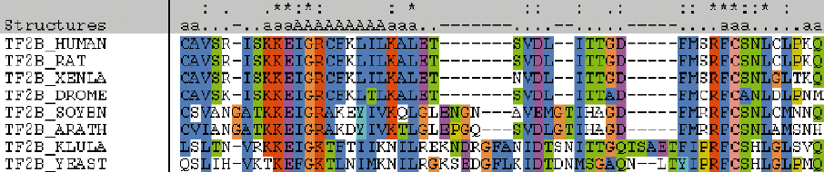
Generación de alineamientos múltiples – consideraciones generales
El problema de las sustituciones
Al examinar alns. múltiples de proteínas se obaservan dos patrones de sustitución:
1.- Existen bloques de 5 a 20 resíduos con alto nivel de identitad y similitud dispersos
entre regiones de menor similitud. Estos bloques corresponden típicamente a elementos
estructurales como α-hélices y pliegues β que evolucionan más lentamente que los
loops o bucles que los interconectan
α-hélice
2.- Las columnas alineadas con múltiples estados de caracter tienden a presentar resíduos
de características bioquímicas similares (I, A, V, L; S, T; R, K; etc.). Esta conserva-
ción de resíduos similares es particularmente patente en los bloques correspondientes
a elementos de estructura secundaria, sitios activos o de unión a ligandos.
La propiedad bioquímica más conservada es la de polaridad/hidrofobicidad.
Notes:
Tema 3: Alineamiento múltiple de secuencias
Genómica Evolutiva I, Licenciatura en Ciencias Genómicas-UNAM, México. Semestre 2014-1
© Pablo Vinuesa, 2013. vinuesa@ccg.unam.mx; http://www.ccg.unam.mx/~vinuesa/
Tema 3: Alineamiento múltiple de secuencias
Genómica Evolutiva I, Licenciatura en Ciencias Genómicas-UNAM, México. Semestre 2014-1
© Pablo Vinuesa, 2013. vinuesa@ccg.unam.mx; http://www.ccg.unam.mx/~vinuesa/
Genómica Evolutiva I, Licenciatura en Ciencias Genómicas-UNAM, México. Semestre 2011-1
© Pablo Vinuesa, 2010. vinuesa@ccg.unam.mx; http://www.ccg.unam.mx/~vinuesa/
Tema 3: Alineamiento múltiple de secuencias

Slide 6
Generación de alineamientos múltiples – consideraciones generales
El problema de las sustituciones
Es importante recordar que por debajo del 20% de identidad a nivel de sec. de AA es
ya imposible que se pueda obtener un alineamiento múlitiple (o pareado) confiable si nos
basamos para obtenerlo sólo en la secuencia primaria, ya que entramos en la zona
de penumbra (saturación mutacional)
Un par de secuencias de nts al azar presentarán en promedio un 25 % de dentidad.
Por tanto, siempre que sea posible, hay que realizar los alineamientos múltiples en base
a las secuencias traducidas, es decir, sobre AAs (igual que al hacer búsquedas en bases
de datos de secuencia), que son mucho más informativos (20 caracteres vs. 4) y con tasa
evolutiva mucho menor.
Notes:
Tema 3: Alineamiento múltiple de secuencias
Genómica Evolutiva I, Licenciatura en Ciencias Genómicas-UNAM, México. Semestre 2014-1
© Pablo Vinuesa, 2013. vinuesa@ccg.unam.mx; http://www.ccg.unam.mx/~vinuesa/
Tema 3: Alineamiento múltiple de secuencias
Genómica Evolutiva I, Licenciatura en Ciencias Genómicas-UNAM, México. Semestre 2014-1
© Pablo Vinuesa, 2013. vinuesa@ccg.unam.mx; http://www.ccg.unam.mx/~vinuesa/
Genómica Evolutiva I, Licenciatura en Ciencias Genómicas-UNAM, México. Semestre 2011-1
© Pablo Vinuesa, 2010. vinuesa@ccg.unam.mx; http://www.ccg.unam.mx/~vinuesa/
Tema 3: Alineamiento múltiple de secuencias

Slide 7
Generación de alineamientos múltiples – consideraciones generales
El problema de los indeles (inserciones/deleciones)
Cuando por eventos de inserción o deleción (indeles) las secuencias homólogas presentan
distintas longitudes, es necesario introducir “gaps” en el alineamiento para mantener la
correspondencia entre sitios homólogos situados antes y después de las regiones afectadas
por indeles. Estas regiones se identifican mediante guiones (-).
Los indeles no se distribuyen aleatoriamente en las secuencias codificadoras.
Casi siempre aparecen ubicados entre dominios funcionales o estructurales,
preferentemente en bucles (loops) que conectan a dichos dominios.
Esto vale tanto para RNAs estructurales (tRNAs y rRNAs) como para proteínas.
No suelen interrumpir el marco de lectura.
Generalmente se usan sistemas de penalización de gaps afines: GP = gap + e(L -1)
en el cálculo del score de un alineamiento múltiple
[ gap = costo apertura de gap; e = costo extensión del indel; L longitud del indel ]
Notes:
Tema 3: Alineamiento múltiple de secuencias
Genómica Evolutiva I, Licenciatura en Ciencias Genómicas-UNAM, México. Semestre 2014-1
© Pablo Vinuesa, 2013. vinuesa@ccg.unam.mx; http://www.ccg.unam.mx/~vinuesa/
Tema 3: Alineamiento múltiple de secuencias
Genómica Evolutiva I, Licenciatura en Ciencias Genómicas-UNAM, México. Semestre 2014-1
© Pablo Vinuesa, 2013. vinuesa@ccg.unam.mx; http://www.ccg.unam.mx/~vinuesa/
Genómica Evolutiva I, Licenciatura en Ciencias Genómicas-UNAM, México. Semestre 2011-1
© Pablo Vinuesa, 2010. vinuesa@ccg.unam.mx; http://www.ccg.unam.mx/~vinuesa/
Tema 3: Alineamiento múltiple de secuencias

Slide 8
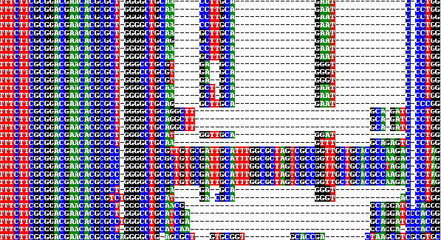
Generación de alineamientos múltiples – consideraciones generales
A mayor distancia genética (evolutiva) entre un par de secuencias, mayor será el número de
mutaciones acumuladas. Dependiendo del tiempo de separación de los linajes y la tasa
evolutiva del locus, puede llegar a ser imposible alinear ciertas regiones debido a fenómenos
de saturación mutacional o acúmulo de indeles. En loci de evolución muy rápida como
intrones o espaciadores intergénicos, los fenómenos de saturación mutacional se observan
incluso cuando se comparan secuencias de organismos evolutivamente próximos
(mismo género o familia).
¡Las regiones de homología dudosa deben de ser excluídas de un análisis filogenético!
Debemos de maximizar a toda costa la relación entre señal/ruido
Notes:
Tema 3: Alineamiento múltiple de secuencias
Genómica Evolutiva I, Licenciatura en Ciencias Genómicas-UNAM, México. Semestre 2014-1
© Pablo Vinuesa, 2013. vinuesa@ccg.unam.mx; http://www.ccg.unam.mx/~vinuesa/
Tema 3: Alineamiento múltiple de secuencias
Genómica Evolutiva I, Licenciatura en Ciencias Genómicas-UNAM, México. Semestre 2014-1
© Pablo Vinuesa, 2013. vinuesa@ccg.unam.mx; http://www.ccg.unam.mx/~vinuesa/
Genómica Evolutiva I, Licenciatura en Ciencias Genómicas-UNAM, México. Semestre 2011-1
© Pablo Vinuesa, 2010. vinuesa@ccg.unam.mx; http://www.ccg.unam.mx/~vinuesa/
Tema 3: Alineamiento múltiple de secuencias

Slide 9
Alineamientos múltiples - algoritmos
Existen diversas estrategias computacionales para obtener alineamientos múltiples de ma-
nera (semi)automática para conjuntos grandes (cientos - miles) de secuencias.
1.- Implementación de algoritmos de alineamiento progresivo.
Así como los alns. múltiples son indispensables para reconstruir filogenias a partir de secs,
un árbol de relaciones filogenéticas representa información muy valiosa para guiar la
generación de un aln. múltiple.
La mayor parte de los alineadores automáticos modernos se basan en este tipo de algorit-
mos. Construyen un árbol guía aproximado a partir de distancias calculadas entre todos
los pares posibles de secuencias. De la matriz de distancias resultantes se construye un
árbol usando un método algorítmico (NJ o UPGMA). El árbol guía resultante se emplea para
construir el alineamiento de manera progresiva. Las dos secuencias más similares se alinean
primero usando PD y una matriz o esquema de ponderación particular. Una vez alineado el
primer par, los gaps generados ya no se mueven. Este par es tratado como una sola secuencia
y es alineada contra la siguiente secuencia o grupo de secuencias más próximas en el árbol.
Se repite el proceso hasta que todas las secs. están alineadas. El proceso es suficientemente
rápido como para alinear varios cientos de secuencias. Son menos precisos que los métodos
basados en la WSPs, pero muchísimo más rápidos.
Notes:
Tema 3: Alineamiento múltiple de secuencias
Genómica Evolutiva I, Licenciatura en Ciencias Genómicas-UNAM, México. Semestre 2014-1
© Pablo Vinuesa, 2013. vinuesa@ccg.unam.mx; http://www.ccg.unam.mx/~vinuesa/
Tema 3: Alineamiento múltiple de secuencias
Genómica Evolutiva I, Licenciatura en Ciencias Genómicas-UNAM, México. Semestre 2014-1
© Pablo Vinuesa, 2013. vinuesa@ccg.unam.mx; http://www.ccg.unam.mx/~vinuesa/
Genómica Evolutiva I, Licenciatura en Ciencias Genómicas-UNAM, México. Semestre 2011-1
© Pablo Vinuesa, 2010. vinuesa@ccg.unam.mx; http://www.ccg.unam.mx/~vinuesa/
Tema 3: Alineamiento múltiple de secuencias

Slide 10
Pasos en la generación de un alineamiento múltiple
siguiendo la estrategia de alineamiento progresivo
Se generan todos los
posibles alineamientos pa-
reados, usando métodos
heurísticos o exhausivos
(PD), y se calcula su score
(puntuación) en base a la
matriz de sustitución y gap
penalties elegida
puntuación 1-2
puntuación 1-3
.
.
.
.
.
.
puntuación 4-5
3. Se estima un árbol guía
usando un método de
distancias (NJ o UPGMA),
el cual representa de manera
aproximada las relaciones entre
las secuencias
2. Se calcula una matriz
de distancias en base a las
puntuaciones de los alinea-
mientos pareados del paso
anterior
5X5
1
4. Se hace el alineamiento
riguroso (PD) y global entre
pares de secuencias
siguiendo el orden de simi-
litud indicado por el árbol guía
2
4
3
5
0.02
Notes:
Tema 3: Alineamiento múltiple de secuencias
Genómica Evolutiva I, Licenciatura en Ciencias Genómicas-UNAM, México. Semestre 2014-1
© Pablo Vinuesa, 2013. vinuesa@ccg.unam.mx; http://www.ccg.unam.mx/~vinuesa/
Tema 3: Alineamiento múltiple de secuencias
Genómica Evolutiva I, Licenciatura en Ciencias Genómicas-UNAM, México. Semestre 2014-1
© Pablo Vinuesa, 2013. vinuesa@ccg.unam.mx; http://www.ccg.unam.mx/~vinuesa/
Genómica Evolutiva I, Licenciatura en Ciencias Genómicas-UNAM, México. Semestre 2011-1
© Pablo Vinuesa, 2010. vinuesa@ccg.unam.mx; http://www.ccg.unam.mx/~vinuesa/
Tema 3: Alineamiento múltiple de secuencias

Slide 11
Pasos en la generación de un alineamiento múltiple
siguiendo la estrategia de alineamiento progresivo
con un árbol guía
Alineamiento de grupo – grupo (perfil – perfil)
Alineamiento de secuencia – grupo (secuencia – perfil)
Alineamiento pareado (secuencia - secuencia)
secuencias
1°
3°
2°
6°
5°
4°
Notes:
Tema 3: Alineamiento múltiple de secuencias
Genómica Evolutiva I, Licenciatura en Ciencias Genómicas-UNAM, México. Semestre 2014-1
© Pablo Vinuesa, 2013. vinuesa@ccg.unam.mx; http://www.ccg.unam.mx/~vinuesa/
Tema 3: Alineamiento múltiple de secuencias
Genómica Evolutiva I, Licenciatura en Ciencias Genómicas-UNAM, México. Semestre 2014-1
© Pablo Vinuesa, 2013. vinuesa@ccg.unam.mx; http://www.ccg.unam.mx/~vinuesa/
Tema 3: Alineamiento múltiple de secuencias
Genómica Evolutiva I, Licenciatura en Ciencias Genómicas-UNAM, México. Semestre 2011-1
© Pablo Vinuesa, 2010. vinuesa@ccg.unam.mx; http://www.ccg.unam.mx/~vinuesa/

Slide 12
Pasos en la generación de un alineamiento múltiple
siguiendo la estrategia de alineamiento progresivo
- y su uso para estimar una filogenia
1
2
3
4
5
alineamiento múltiple (global) final
métodos algorítmicos
(NJ y UPGMA)
búsquedas exhaustivas o heurísticas
bajo un criterio de optimización
(ME, MP y ML)
matriz de dist.
5 X 5
1
1
2
2
4
4
3
3
5
5
0.02
0.02
Notes:
Tema 3: Alineamiento múltiple de secuencias
Genómica Evolutiva I, Licenciatura en Ciencias Genómicas-UNAM, México. Semestre 2014-1
© Pablo Vinuesa, 2013. vinuesa@ccg.unam.mx; http://www.ccg.unam.mx/~vinuesa/
Tema 3: Alineamiento múltiple de secuencias
Genómica Evolutiva I, Licenciatura en Ciencias Genómicas-UNAM, México. Semestre 2014-1
© Pablo Vinuesa, 2013. vinuesa@ccg.unam.mx; http://www.ccg.unam.mx/~vinuesa/
Genómica Evolutiva I, Licenciatura en Ciencias Genómicas-UNAM, México. Semestre 2011-1
© Pablo Vinuesa, 2010. vinuesa@ccg.unam.mx; http://www.ccg.unam.mx/~vinuesa/
Tema 3: Alineamiento múltiple de secuencias

Slide 13
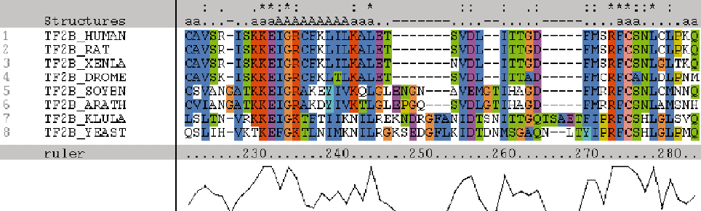
Alineamientos múltiples progresivos usando Clustal
La familia Clustal es posiblemente la más popular para hacer AMs de nt y aa
Existen versiones para todas las plataformas y en red (http://www.clustal.org/)
La primera versión (Clustal) salió en 1988, la última, Clustal X, en 2007 (última Vers. = 2.1)
ClustalX (X-windows Clustal) lee secuencias en diversos formatos, calcula un árbol guía
NJ, usando algoritmos heurísticos o exhausivos sobre aln. locales basado en distintas
matrices de pesado y de penalización de gaps afines y sitio-específicos. Puede hacer
alineamientos de perfiles y existen diversas herramientas de control de calidad del AM.
Permite incluir criterios estructurales para guiar el AM, usando máscaras estructurales.
Partes del alineamiento o secuencias particulares pueden ser realineadas para ir obteniendo
un aln global cada vez mejor. Es decir, ClustalX no sólo genera alineamientos (como
ClustalW), sino que éstos pueden ser editados y mejorados interactivamente por el usuario.
Además, ClustalX (y ClustalW) permite la reconstrucción y visualización de árboles NJ
y hacer análisis de bootstrap sobre los alineamientos. Finalmente, los AMs pueden ser
escritos en diversos formatos de salida (CLUSTAL, FASTA, NEXUS, PHYLIP ...)
Notes:
Tema 3: Alineamiento múltiple de secuencias
Genómica Evolutiva I, Licenciatura en Ciencias Genómicas-UNAM, México. Semestre 2014-1
© Pablo Vinuesa, 2013. vinuesa@ccg.unam.mx; http://www.ccg.unam.mx/~vinuesa/
Tema 3: Alineamiento múltiple de secuencias
Genómica Evolutiva I, Licenciatura en Ciencias Genómicas-UNAM, México. Semestre 2014-1
© Pablo Vinuesa, 2013. vinuesa@ccg.unam.mx; http://www.ccg.unam.mx/~vinuesa/
Genómica Evolutiva I, Licenciatura en Ciencias Genómicas-UNAM, México. Semestre 2011-1
© Pablo Vinuesa, 2010. vinuesa@ccg.unam.mx; http://www.ccg.unam.mx/~vinuesa/
Tema 3: Alineamiento múltiple de secuencias

Slide 14
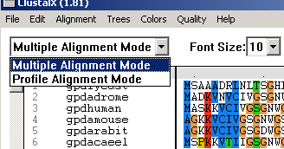
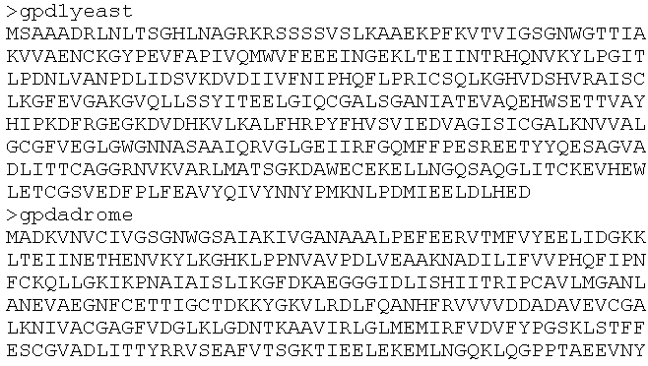
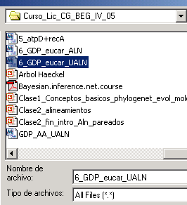
Alineamientos múltiples progresivos usando Clustal
-un ejemplo: alineamiento de GDPs dependientes de NAD
1.- Seleccional modo de aln y fichero a alinear
(en este caso las secs. están escritas en for-
mato FASTA)
...
Notes:
Tema 3: Alineamiento múltiple de secuencias
Genómica Evolutiva I, Licenciatura en Ciencias Genómicas-UNAM, México. Semestre 2014-1
© Pablo Vinuesa, 2013. vinuesa@ccg.unam.mx; http://www.ccg.unam.mx/~vinuesa/
Tema 3: Alineamiento múltiple de secuencias
Genómica Evolutiva I, Licenciatura en Ciencias Genómicas-UNAM, México. Semestre 2014-1
© Pablo Vinuesa, 2013. vinuesa@ccg.unam.mx; http://www.ccg.unam.mx/~vinuesa/
Genómica Evolutiva I, Licenciatura en Ciencias Genómicas-UNAM, México. Semestre 2011-1
© Pablo Vinuesa, 2010. vinuesa@ccg.unam.mx; http://www.ccg.unam.mx/~vinuesa/
Tema 3: Alineamiento múltiple de secuencias

Slide 15
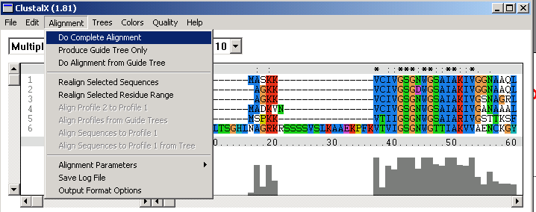
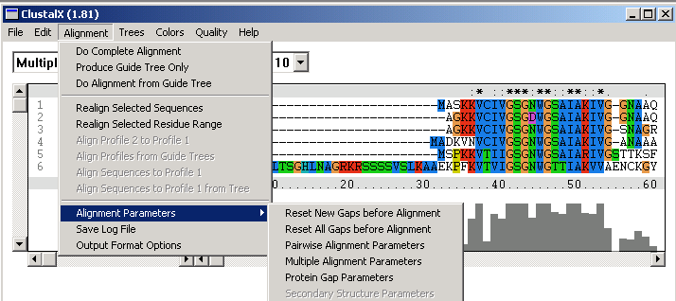
Alineamientos múltiples progresivos usando Clustal
-un ejemplo: alineamiento de GDPs dependientes de NAD
Notes:
Tema 3: Alineamiento múltiple de secuencias
Genómica Evolutiva I, Licenciatura en Ciencias Genómicas-UNAM, México. Semestre 2014-1
© Pablo Vinuesa, 2013. vinuesa@ccg.unam.mx; http://www.ccg.unam.mx/~vinuesa/
Tema 3: Alineamiento múltiple de secuencias
Genómica Evolutiva I, Licenciatura en Ciencias Genómicas-UNAM, México. Semestre 2014-1
© Pablo Vinuesa, 2013. vinuesa@ccg.unam.mx; http://www.ccg.unam.mx/~vinuesa/
Genómica Evolutiva I, Licenciatura en Ciencias Genómicas-UNAM, México. Semestre 2011-1
© Pablo Vinuesa, 2010. vinuesa@ccg.unam.mx; http://www.ccg.unam.mx/~vinuesa/
Tema 3: Alineamiento múltiple de secuencias

Slide 16
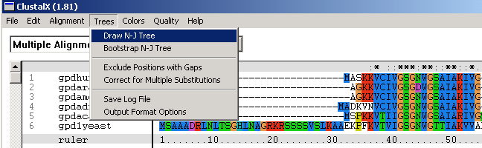
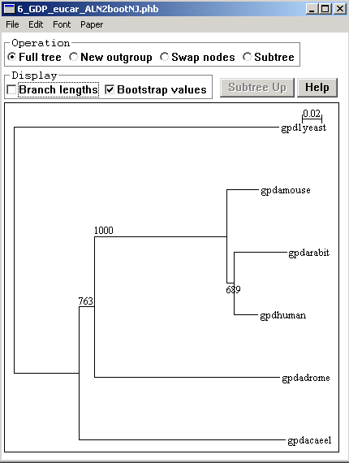
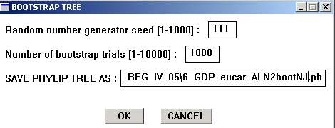
Alineamientos múltiples progresivos usando Clustal
-un ejemplo: alineamiento de GDPs dependientes de NAD
Notes:
Tema 3: Alineamiento múltiple de secuencias
Genómica Evolutiva I, Licenciatura en Ciencias Genómicas-UNAM, México. Semestre 2014-1
© Pablo Vinuesa, 2013. vinuesa@ccg.unam.mx; http://www.ccg.unam.mx/~vinuesa/
Tema 3: Alineamiento múltiple de secuencias
Genómica Evolutiva I, Licenciatura en Ciencias Genómicas-UNAM, México. Semestre 2014-1
© Pablo Vinuesa, 2013. vinuesa@ccg.unam.mx; http://www.ccg.unam.mx/~vinuesa/
Genómica Evolutiva I, Licenciatura en Ciencias Genómicas-UNAM, México. Semestre 2011-1
© Pablo Vinuesa, 2010. vinuesa@ccg.unam.mx; http://www.ccg.unam.mx/~vinuesa/
Tema 3: Alineamiento múltiple de secuencias

Slide 17
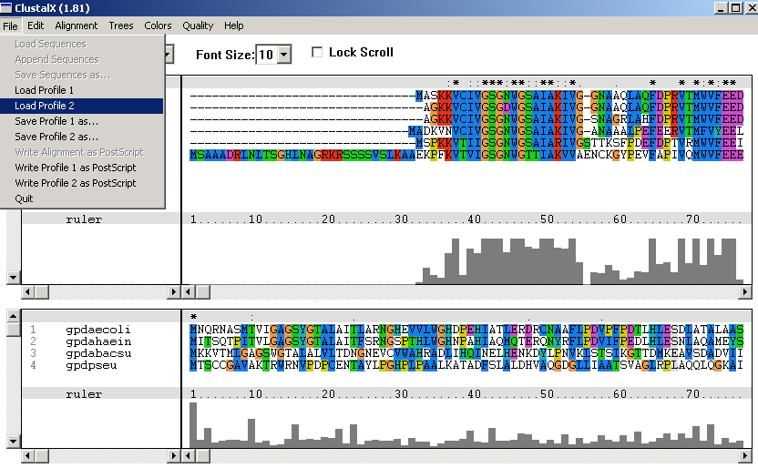
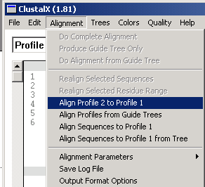
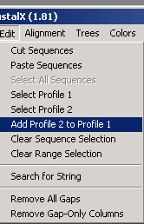
Alineamientos múltiples progresivos usando Clustal
-un ejemplo: alineamiento de GDPs dependientes de NAD
1.
3.
2.
Notes:
Tema 3: Alineamiento múltiple de secuencias
Genómica Evolutiva I, Licenciatura en Ciencias Genómicas-UNAM, México. Semestre 2014-1
© Pablo Vinuesa, 2013. vinuesa@ccg.unam.mx; http://www.ccg.unam.mx/~vinuesa/
Tema 3: Alineamiento múltiple de secuencias
Genómica Evolutiva I, Licenciatura en Ciencias Genómicas-UNAM, México. Semestre 2014-1
© Pablo Vinuesa, 2013. vinuesa@ccg.unam.mx; http://www.ccg.unam.mx/~vinuesa/
Genómica Evolutiva I, Licenciatura en Ciencias Genómicas-UNAM, México. Semestre 2011-1
© Pablo Vinuesa, 2010. vinuesa@ccg.unam.mx; http://www.ccg.unam.mx/~vinuesa/
Tema 3: Alineamiento múltiple de secuencias

Slide 18
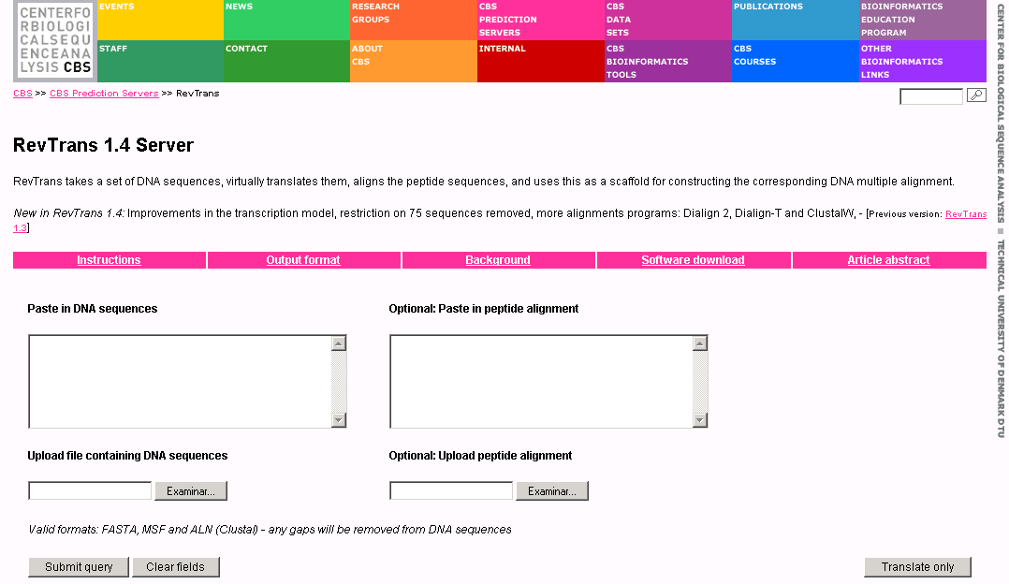
Servidores para alinear nts. en base a un alineamiento de proteínas
http://www.cbs.dtu.dk/services/RevTrans/
Notes:
Tema 3: Alineamiento múltiple de secuencias
Genómica Evolutiva I, Licenciatura en Ciencias Genómicas-UNAM, México. Semestre 2014-1
© Pablo Vinuesa, 2013. vinuesa@ccg.unam.mx; http://www.ccg.unam.mx/~vinuesa/
Tema 3: Alineamiento múltiple de secuencias
Genómica Evolutiva I, Licenciatura en Ciencias Genómicas-UNAM, México. Semestre 2014-1
© Pablo Vinuesa, 2013. vinuesa@ccg.unam.mx; http://www.ccg.unam.mx/~vinuesa/
Genómica Evolutiva I, Licenciatura en Ciencias Genómicas-UNAM, México. Semestre 2011-1
© Pablo Vinuesa, 2010. vinuesa@ccg.unam.mx; http://www.ccg.unam.mx/~vinuesa/
Tema 3: Alineamiento múltiple de secuencias

Slide 19
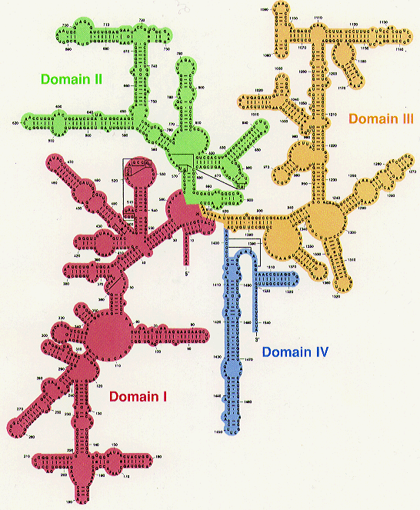
Servidores para alinear secuencias de rRNAs o rDNAs
Los genes ribosomales representan un problema muy particular en el contexto de
alineamientos múltiples. Deben de guiarse usando máscaras de información estructural.
Servidores como GreenGenes y RDP-II proveen
herramientas muy útiles en este contexto.
Si quieres ver unos tutoriales sobre el uso de
estos servidores, visita mi sito web y busca
bajo phylogeny tutorials:
http://www.ccg.unam.mx/~vinuesa/
Using_the_GreenGenes_and_RDPII_servers.html
Notes:
Tema 3: Alineamiento múltiple de secuencias
Genómica Evolutiva I, Licenciatura en Ciencias Genómicas-UNAM, México. Semestre 2014-1
© Pablo Vinuesa, 2013. vinuesa@ccg.unam.mx; http://www.ccg.unam.mx/~vinuesa/
Tema 3: Alineamiento múltiple de secuencias
Genómica Evolutiva I, Licenciatura en Ciencias Genómicas-UNAM, México. Semestre 2014-1
© Pablo Vinuesa, 2013. vinuesa@ccg.unam.mx; http://www.ccg.unam.mx/~vinuesa/
Genómica Evolutiva I, Licenciatura en Ciencias Genómicas-UNAM, México. Semestre 2011-1
© Pablo Vinuesa, 2010. vinuesa@ccg.unam.mx; http://www.ccg.unam.mx/~vinuesa/
Tema 3: Alineamiento múltiple de secuencias

Slide 20
Formatos de secuencias
I) FASTA
Existen una gran cantidad de estilos o formatos de presentación de secuencias. Muchos
programas de análisis filogenético usan su propio formato (Phylip, Nexus, Mega ...)
El formato más sencillo es el FASTA, en el que cada secuencia se identifica mediante un
renglón descriptor que comienza con > en el siguiente renglón comienza la secuencia
>lcl|1 R._galegae
CCGCTGGTCACCTCCGGCAAGCGCGCCATCCACCAGGAAGCGCCTTCCTA
CGTCGATCAGTCGACCGAAGGCCAGATCCTGGTCACCGGCATCAAGGTCG
> lcl|2 M._plurifarium
CCGGTCGACGCCGTCGAGCTGCGTGCCATCCACCAGCCGGCTCCGGCCTA
TGTCGACCAGTCGACGGAAGCGCAGATCCTGGTTACCGGCATCAAGGTTC
> lcl|3 B._japonicum
CCGGTCAAGTCGGAAGGCCTGCGCGCCATCCACCAGGAAGCGCCGACCTA
CACCGACCAGTCCACCGAAGCTGAAATTCTCGTCACCGGCATCAAGGTCG
Notes:
Tema 3: Alineamiento múltiple de secuencias
Genómica Evolutiva I, Licenciatura en Ciencias Genómicas-UNAM, México. Semestre 2014-1
© Pablo Vinuesa, 2013. vinuesa@ccg.unam.mx; http://www.ccg.unam.mx/~vinuesa/
Tema 3: Alineamiento múltiple de secuencias
Genómica Evolutiva I, Licenciatura en Ciencias Genómicas-UNAM, México. Semestre 2014-1
© Pablo Vinuesa, 2013. vinuesa@ccg.unam.mx; http://www.ccg.unam.mx/~vinuesa/
Genómica Evolutiva I, Licenciatura en Ciencias Genómicas-UNAM, México. Semestre 2011-1
© Pablo Vinuesa, 2010. vinuesa@ccg.unam.mx; http://www.ccg.unam.mx/~vinuesa/
Tema 3: Alineamiento múltiple de secuencias

Slide 21
Formatos de secuencias
II) PHYLIP
Phylip (interleaved): no. seqs, no. caracteres
nombre secuencias (máx 10 caracteres) espacio, secuencia ...
3 100
R._galegae CCGCUGGUCA CCUCCGGCAA GCGCGCCAUC CACCAGGAAG CGCCUUCCUA
M._plurifa ...G.C.A.G ..GU..AGCU ...U...... ......CCG. .U..GG....
B._japonic ...G.CAAGU .GGAA...CU .......... .......... ....GA....
CGUCGAUCAG UCGACCGAAG GCCAGAUCCU GGUCACCGGC AUCAAGGUCG
U.....C... .....G.... CG........ ...U...... ........UC
.AC...C... ..C....... CUG.A..U.. C......... ..........
Phylip (sequential or non-interleaved)
3 100
R._galegae CCGCTGGTCA CCTCCGGCAA GCGCGCCATC CACCAGGAAG CGCCTTCCTA
CGTCGATCAG TCGACCGAAG GCCAGATCCT GGTCACCGGC ATCAAGGTCG
M._plurifa CCGGTCGACG CCGTCGAGCT GCGTGCCATC CACCAGCCGG CTCCGGCCTA
TGTCGACCAG TCGACGGAAG CGCAGATCCT GGTTACCGGC ATCAAGGTTC
B._japonic CCGGTCAAGT CGGAAGGCCT GCGCGCCATC CACCAGGAAG CGCCGACCTA
CACCGACCAG TCCACCGAAG CTGAAATTCT CGTCACCGGC ATCAAGGTCG
Notes:
Tema 3: Alineamiento múltiple de secuencias
Genómica Evolutiva I, Licenciatura en Ciencias Genómicas-UNAM, México. Semestre 2014-1
© Pablo Vinuesa, 2013. vinuesa@ccg.unam.mx; http://www.ccg.unam.mx/~vinuesa/
Tema 3: Alineamiento múltiple de secuencias
Genómica Evolutiva I, Licenciatura en Ciencias Genómicas-UNAM, México. Semestre 2014-1
© Pablo Vinuesa, 2013. vinuesa@ccg.unam.mx; http://www.ccg.unam.mx/~vinuesa/
Genómica Evolutiva I, Licenciatura en Ciencias Genómicas-UNAM, México. Semestre 2011-1
© Pablo Vinuesa, 2010. vinuesa@ccg.unam.mx; http://www.ccg.unam.mx/~vinuesa/
Tema 3: Alineamiento múltiple de secuencias

Slide 22
Formatos de secuencias
III) NEXUS
#NEXUS
[OJO!!!, no usar guiones- (reservado para gaps!), sólo guiones bajos_]
BEGIN TAXA; [taxa block]
DIMENSIONS NTAX=3;
TAXLABELS
R._galegae;
M._plurifarium;
B._japonicum;
END;
BEGIN CHARACTERS; [character block]
DIMENSIONS NCHAR=100;
FORMAT DATATYPE=DNA MISSING=? GAP=- MATCHCHAR=. INTERLEAVE=yes ;
MATRIX
[ 10 20 30 40 50]
[ * * * * *]
R._galegae CCGCTGGTCACCTCCGGCAAGCGCGCCATCCACCAGGAAGCGCCTTCCTA
M._plurifarium ...G.C.A.G..GT..AGCT...T............CCG..T..GG....
B._japonicum ...G.CAAGT.GGAA...CT........................GA....
[ 60 70 80 90 100]
[ * * * * *]
R._galegae CGTCGATCAGTCGACCGAAGGCCAGATCCTGGTCACCGGCATCAAGGTCG
M._plurifarium T.....C........G....CG...........T..............TC
B._japonicum .AC...C.....C.......CTG.A..T..C...................
;
END;
Notes:
Tema 3: Alineamiento múltiple de secuencias
Genómica Evolutiva I, Licenciatura en Ciencias Genómicas-UNAM, México. Semestre 2014-1
© Pablo Vinuesa, 2013. vinuesa@ccg.unam.mx; http://www.ccg.unam.mx/~vinuesa/
Tema 3: Alineamiento múltiple de secuencias
Genómica Evolutiva I, Licenciatura en Ciencias Genómicas-UNAM, México. Semestre 2014-1
© Pablo Vinuesa, 2013. vinuesa@ccg.unam.mx; http://www.ccg.unam.mx/~vinuesa/
Genómica Evolutiva I, Licenciatura en Ciencias Genómicas-UNAM, México. Semestre 2011-1
© Pablo Vinuesa, 2010. vinuesa@ccg.unam.mx; http://www.ccg.unam.mx/~vinuesa/
Tema 3: Alineamiento múltiple de secuencias

Slide 23
Formatos de secuencias:
su interconversión
Cuando preparamos un fichero con nuestras propias secuencias generalmente lo más
adecuado es hacerlo en formato FASTA
Si necesitamos pasarlo a otro formato, una buena posibilidad es hacerlo con ReadSeq
http://iubio.bio.indiana.edu/cgi-bin/readseq.cgi
ReadSeq reconoce automáticamente el formato de entrada y si se trata de aas o nts
Otra alternativa es escribir un sencillo script de Perl que haga uso de los objetos y
métodos del módulo Bio::AlignIO de BioPerl (http://www.bioperl.org) para interconvertir
Formatos … veremos un ejemplo más adelante.
Notes:
Tema 3: Alineamiento múltiple de secuencias
Genómica Evolutiva I, Licenciatura en Ciencias Genómicas-UNAM, México. Semestre 2014-1
© Pablo Vinuesa, 2013. vinuesa@ccg.unam.mx; http://www.ccg.unam.mx/~vinuesa/
Tema 3: Alineamiento múltiple de secuencias
Genómica Evolutiva I, Licenciatura en Ciencias Genómicas-UNAM, México. Semestre 2014-1
© Pablo Vinuesa, 2013. vinuesa@ccg.unam.mx; http://www.ccg.unam.mx/~vinuesa/
Genómica Evolutiva I, Licenciatura en Ciencias Genómicas-UNAM, México. Semestre 2011-1
© Pablo Vinuesa, 2010. vinuesa@ccg.unam.mx; http://www.ccg.unam.mx/~vinuesa/
Tema 3: Alineamiento múltiple de secuencias

Slide 24
Alineamientos múltiples progresivos usando Clustalw
Desde el directorio en el que están las secuencias llamar a ClustalW
vinuesa@teide:~/cd Cursos/BGEIV-06/
vinuesa@teide:~/Cursos/BGEIV-06> ls
ClustalW_cmmds.txt myoglobins.fasta
vinuesa@teide:~/Cursos/BGEIV-06> clustalw
**************************************************************
******** CLUSTAL W (1.83) Multiple Sequence Alignments ********
**************************************************************
1. Sequence Input From Disc
2. Multiple Alignments
3. Profile / Structure Alignments
4. Phylogenetic trees
S. Execute a system command
H. HELP
X. EXIT (leave program)
Your choice:1
Notes:
Tema 3: Alineamiento múltiple de secuencias
Genómica Evolutiva I, Licenciatura en Ciencias Genómicas-UNAM, México. Semestre 2014-1
© Pablo Vinuesa, 2013. vinuesa@ccg.unam.mx; http://www.ccg.unam.mx/~vinuesa/
Tema 3: Alineamiento múltiple de secuencias
Genómica Evolutiva I, Licenciatura en Ciencias Genómicas-UNAM, México. Semestre 2014-1
© Pablo Vinuesa, 2013. vinuesa@ccg.unam.mx; http://www.ccg.unam.mx/~vinuesa/
Genómica Evolutiva I, Licenciatura en Ciencias Genómicas-UNAM, México. Semestre 2011-1
© Pablo Vinuesa, 2010. vinuesa@ccg.unam.mx; http://www.ccg.unam.mx/~vinuesa/
Tema 3: Alineamiento múltiple de secuencias

Slide 25
Alineamientos múltiples progresivos usando Clustalw
¿No se ve nada conveniente, verdad?, ¿pero qué tal ésto?:
clustalw -infile=myoglobins.fasta -align -pwmatrix=blosum -pwgapopen=12
-pwgapext=0.2 -matrix=blosum -gapopen=12 -gapext=0.2 -outorder=aligned
-convert -outfile=myoglobins_aln1.phy -output=phylip
Y si tenemos muchos archivos fasta de proteína para alinear (extensión .faa),
podemos escribir una simple línea de shell como la siguiente para alinearlos todos
consecutivamente usando los parámetros por defecto de clustalw:
for file in *.faa; do clustalw -infile=$file –align –convert -output=fasta; done
Las opciones de clustal en línea de comando se ven así:
clustalw –options
y la ayuda así:
clustalw –help # puede no funcionar si el documento de ayuda no está en el path
Notes:
Tema 3: Alineamiento múltiple de secuencias
Genómica Evolutiva I, Licenciatura en Ciencias Genómicas-UNAM, México. Semestre 2014-1
© Pablo Vinuesa, 2013. vinuesa@ccg.unam.mx; http://www.ccg.unam.mx/~vinuesa/
Tema 3: Alineamiento múltiple de secuencias
Genómica Evolutiva I, Licenciatura en Ciencias Genómicas-UNAM, México. Semestre 2014-1
© Pablo Vinuesa, 2013. vinuesa@ccg.unam.mx; http://www.ccg.unam.mx/~vinuesa/
Genómica Evolutiva I, Licenciatura en Ciencias Genómicas-UNAM, México. Semestre 2011-1
© Pablo Vinuesa, 2010. vinuesa@ccg.unam.mx; http://www.ccg.unam.mx/~vinuesa/
Tema 3: Alineamiento múltiple de secuencias

Slide 26
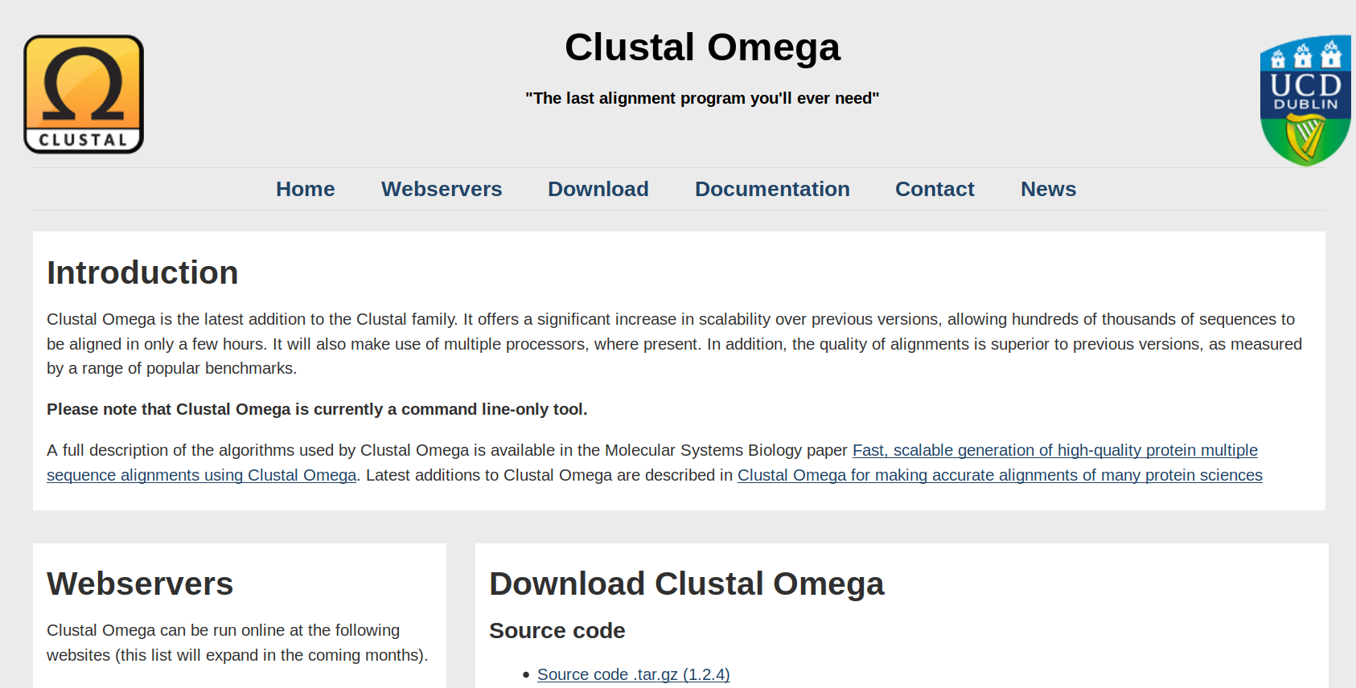
Citing Clustal
1. Sievers F, Wilm A, Dineen DG, Gibson TJ, Karplus K, Li W, Lopez R, McWilliam H, Remmert M, Söding J, Thompson JD, Higgins DG (2011).
Fast, scalable generation of high-quality protein multiple sequence alignments using Clustal Omega.
Molecular Systems Biology 7:539 doi:10.1038/msb.2011.75
2. Sievers F, Higgins DG (2018) Clustal Omega for making accurate alignments of many protein sciences. Protein Sci 27:135-145

Slide 27
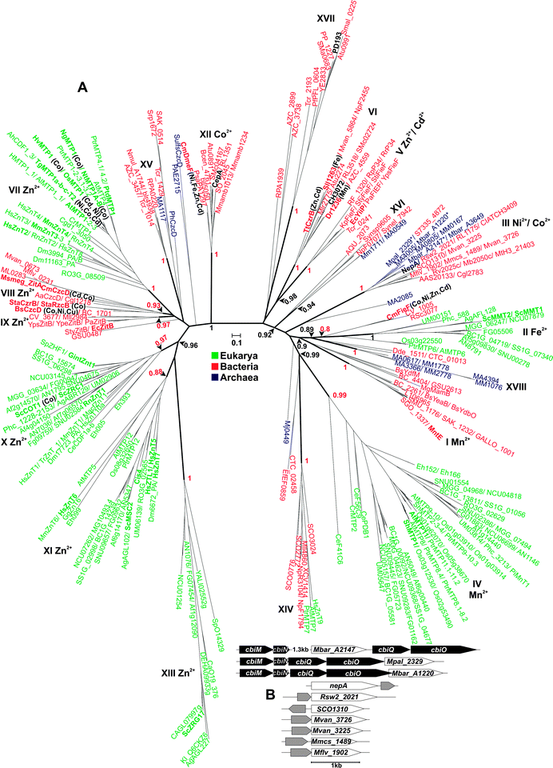
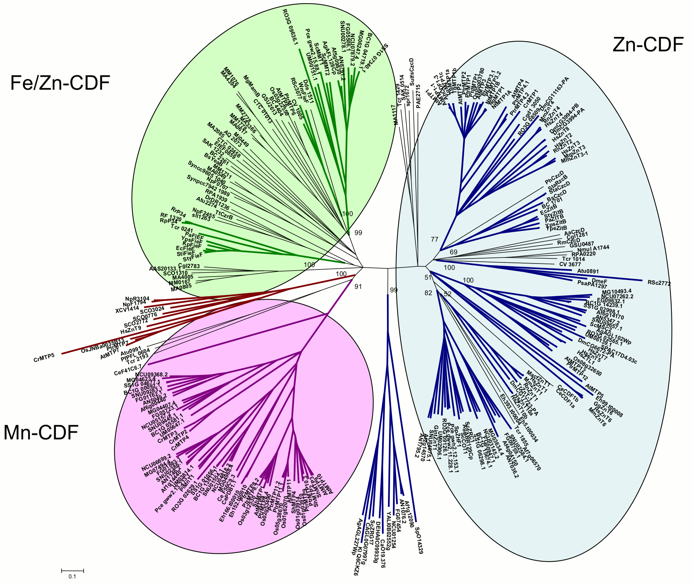
Cubillas C, Vinuesa P, Tabche ML, García-de los Santos A. (2013)
Phylogenomic analysis of Cation Diffusion Facilitator proteins
uncovers Ni2+/Co2+ transporters. Metallomics. 5(12):1634-43.
NJ phylogeny (Poisson correction model with uniform rates among sites) computed from clustalw aligment with MEGA3.1 for of 273 CDF proteins, and identification of three substrate-defined groups: Zn2+, Fe2+/Zn2+ and Mn2+
(Montanini et al. 2007)
Best ML tree (LG+G) found among 1001 searches
inferred from clustalΩ aligment of 318 curated CDFs
containing the Pfam Cation_efflux (PF01545.16) domain.
It resolves substrate-specific clades for:
Mn2+, Fe2+, Co2+, Ni2+, Cd2+ and Zn2+
in all three domains of life. (Cubillas et al. 2013)

Slide 28
clustalo --help
Clustal Omega - 1.2.4 (AndreaGiacomo)
Check http://www.clustal.org for more information and updates.
- Usage:
clustalo [-hv] [-i {<file>,-}]
[--hmm-in=<file>]... [--hmm-batch=<file>]
[--dealign] [--profile1=<file>] [--profile2=<file>]
[--is-profile] [-t {Protein, RNA, DNA}] [--infmt={a2m=fa[sta],clu[stal],msf,phy[lip],selex,st[ockholm],vie[nna]}]
[--distmat-in=<file>] [--distmat-out=<file>] [--guidetree-in=<file>] [--guidetree-out=<file>] [--pileup] [--full] [--full-iter]
[--cluster-size=<n>] [--clustering-out=<file>] [--trans=<n>] [--posterior-out=<file>] [--use-kimura] [--percent-id]
[-o {file,-}] [--outfmt={a2m=fa[sta],clu[stal],msf,phy[lip],selex,st[ockholm],vie[nna]}] [--residuenumber] [--wrap=<n>]
[--output-order={input-order,tree-order}]
[--iterations=<n>] [--max-guidetree-iterations=<n>] [--max-hmm-iterations=<n>]
[--maxnumseq=<n>] [--maxseqlen=<l>] [--auto]
[--threads=<n>] [--pseudo=<file>] [-l <file>]
[--version] [--long-version] [--force] [--MAC-RAM=<n>]
- A typical invocation would be:
clustalo -i my-in-seqs.fa -o my-out-seqs.fa

